Slide 1
সৈয়দ মোহাম্মদ নিজাম উদ্দিন
প্রভাষক
ইসলামের ইতিহাস ও সংস্কৃতি
শহীদ জিয়াউর রহমান কলেজ
মহিচাইল, চান্দিনা, কুমিল্লা।
E-mail: smnizam82@gmail.com

Slide 2
আজকের ক্লাসে সবাইকে আমন্ত্রণ জানিয়ে শুরু করছি--
২য় ক্লাশ

Slide 3
শিক্ষক পরিচিতি
সৈয়দ মোহাম্মদ নিজাম উদ্দিন
প্রভাষক
ইসলামের ইতিহাস ও সংস্কৃতি
শহীদ জিয়াউর রহমান কলেজ
মহিচাইল, চান্দিনা, কুমিল্লা।
E-mail: smnizam82@gmail.com

Slide 4
বিষয় পরিচিতি
ইসলামের ইতিহাস ও সংস্কৃতি প্রথম পত্র
প্রথম অধ্যায়
প্রাক-ইসলামি আরব

Slide 5
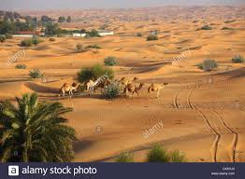
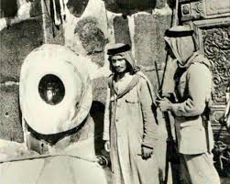
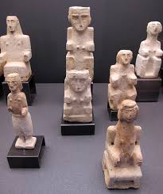
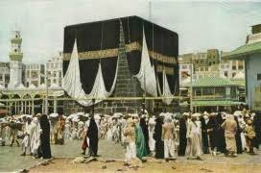
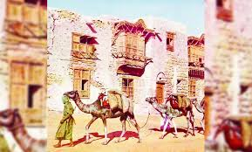
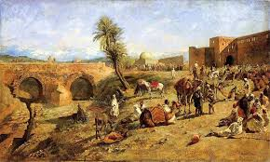
চলো বন্ধুরা আমরা কয়েকটি ছবি দেখি এবং বুঝতে চেষ্টা করি

Slide 6
পাঠ পরিচিতি
প্রাক-ইসলামী আরবের আইয়ামে জাহেলিয়ার যুগ,
প্রাক ইসলামী আরবের রাজনৈতিক ও ধর্মীয় অবস্থার বিবরন

Slide 7
এই পাঠ শেষে শিক্ষার্থীরা যা বলতে পারবে
আয়াইয়ামে জাহেলিয়ার সংজ্ঞা দিতে পারবে
আইয়ামে জাহেলিয়ার রাজনৈতিক অবস্থার বিবরন দিতে পারবে
প্রাক-ইসলামী আরবের ধর্মীয় অবস্থা ব্যাখ্যা দিতে পারবে

Slide 8
আইয়ামে জাহেলিয়ার সংজ্ঞা
‘আইয়াম’ শব্দের অর্থ যুগ আর ‘জাহেলিয়া’ শব্দের অর্থ তমস্যা, অজ্ঞতা, বর্বরতা। অর্থাৎ আইয়ামে জাহেলিয়া শব্দের অর্থ অজ্ঞতার যুগ বা বর্বরতার যুগ।
আইয়ামে জাহেলিয়ার সময়কাল নিয়ে ঐতিহাসিকদের মধ্যে মতপার্থক্য বিদ্যমান।
১। হযরত আদম (আঃ) থেকে শুরু করে হযরত মুহাম্মদ (স) এর নবুয়্যাত প্রাপ্তির পূর্ব পর্যন্ত সময়কালকে আইয়ামে জাহেলিয়া বলে।
২। ঐতিহাসিক নিকলসন বলেন, ইসলামের আবির্ভাবের পূর্ববর্তী ১০০ বছর সময়কালকে আইয়ামে জাহেলিয়া বলে। পি. কে. হিট্টি এ মতবাদকে সমর্থন করেছেন।

Slide 9
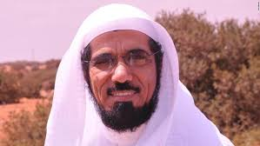
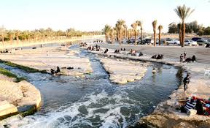
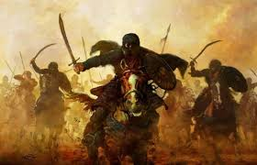
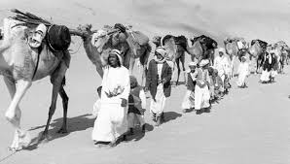
শেখ
ওয়াদী
গোত্রীয় যুদ্ধ
বানিজ্য কাফেলা

Slide 10
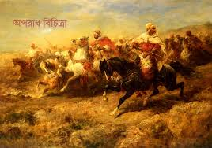
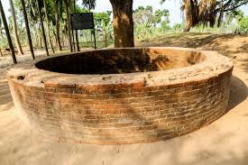
গোত্রীয় কলহ
কূপ

Slide 11
রাজনৈতিক অবস্থা
১। গোত্রীয় সংগঠন
২। শেখ বা দলপতি নির্বাচন
৩। গোত্রীয় কলহ
৪। সগোত্রীয় সদস্যদের বিরোধ নিস্পত্তি
৫। নগর রাষ্ট্র হিসেবে মক্কা
৬। মক্কা পৌর সমিতি

Slide 12
গোত্রীয় শাসন বা সংগঠন
আরবের এক একটি পরিবার তাবুতে বাস করত। কয়েকটি তাবু নিয়ে একটি শিবির বা হাই গঠিত হয়। একাধিক হাই মিলে একটি গোত্র বা গোষ্ঠী। গোষ্ঠীর প্রধান সদস্যদের শাসন সবাই মেনে চলত।নামের প্রথমে তারা বনু শব্দ ব্যবহার করে গোত্রীয় ঐক্য বোঝাত।

Slide 13
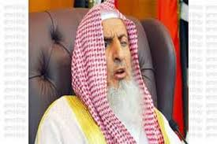
শেখ নির্বাচন
সকল গোত্রের নিজ নিজ দলপতি বা শেখ শাসক হিসেবে থাকতেন। গোত্রের সবচেয়ে বয়োজেষ্ঠ্য, বিজ্ঞ, ধনাঢ্য, নিরপেক্ষ ব্যক্তিকে শেখ নির্বাচন করত। গোত্রের সকলের মতামতের ভিত্তিতে শেখ গোত্র পরিচালনা করতেন। গোত্রের যেকোনো সমস্যা সমাধানে তাঁর সিদ্ধান্ত মেনে নিতেন।

Slide 14
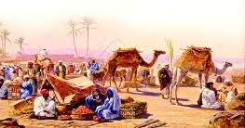
গোত্রপ্রীতি বা আসাবিয়া
গোত্রপ্রীতি হলো বেদুঈন আরবের মূল প্রেরনা। এ প্রেরণার মূল উদ্দীপনা হলো অন্য সদস্যদের প্রতি সীমাহীন ও নিঃশর্ত আনুগত্য। আরবদের নিজ গোত্র ও গোত্রের সদস্যদের প্রতি এই আনুগত্য ও ভালোবাসাকেই আসাবিয়া বলে। গোত্রের প্রতি আনুগত্য প্রদর্শনে যে কোনো পদক্ষেপ গ্রহণ করতে তারা দ্বিধা করত না।

Slide 15
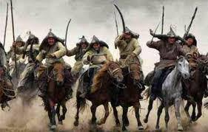
গোত্র কলহ
প্রাক-ইসলামি যুগে তুচ্ছ কারনেই গোত্রীয় কলহ এবং এরপর যুদ্ধ। বনু বকর ও বনু তাঘলিবের মধ্যে সংঘটিত ‘বাসুস যুদ্ধ’ দীর্ঘ ৪০ বছর স্থায়ী হয়েছিল। মদীনার আউস ও খাজরাজ গোত্রের মধ্যে ‘বুয়াসের যুদ্ধ’, মক্কার কুরাইশ ও হাওয়াজিন গোত্রের মধ্যে ‘হরব-আল-ফুজ্জার’ দীর্ঘস্থায়ী যুদ্ধসমূহ। ঐতিহাসিক গীবন বলেন, প্রাক-ইসলামি আরবে প্রায় ১৭০০ যুদ্ধ সংঘটিত হয়।

Slide 16
গোত্রীয় সদস্যদের বিরোধ নিষ্পত্তি
গোত্রীয় সদস্যদের মধ্যে বিবাদ মিমাংসার জন্য ‘জীবনের বদলে জীবন’ , ‘অঙ্গের বদলে অঙ্গ’ স্বীকৃত আইন বলে বিবেচিত। গোত্রীয় বিবাদ নিষ্পত্তিতে তিনটি পন্থা অবলম্বন করা হতো। যেমন- ১। হন্তাকে নিহত ব্যক্তির ওয়ারিশের নিকট সমর্পন করাতারা তাঁকে হত্যা করে প্রতিশোধ গ্রহণ করত। ২। হন্তাকে ক্ষমা করে নিহত ব্যক্তির ওয়ারিশ মহাত্ম্য প্রদর্শন করত। ৩। নিহত ব্যক্তির জন্য মৃত্যুপন বা দিয়াত প্রদান করে হন্তা মুক্তি লাভ করতে পারত।

Slide 17
মক্কার পৌর সমিতি
৪৮০ খ্রি মক্কার শাসনব্যবস্থা ৫টি দপ্তরে বিভক্ত
১। হিজাবা- কাবাগৃহ আবৃতকরন
২। সাকায়া- পানি বিতরণ
৩। রিফাদা- অভ্যর্থনা জানানো
৪। নাদওয়া- সদস্য পদ লাভ
৫। লিওয়া- পতাকা উত্তোলন
আরবে কোনো কেন্দ্রীয় শাসন না থকলেও ধর্মীয় ও বানিজ্যিক গুরুত্বের কারনে নগর রাষ্ট্রের সূত্রপাত হয়। মক্কার রাজনৈতিক সংগঠনের মূলে ছিল গোত্রপতিদের সমন্বয়ে গঠিত ‘মালা’ বা মন্ত্রণা পরিষদ। এ পরিষদ মক্কার প্রশাসন তদারকি করত।
দারুল-নাদওয়াঃ- কুশাই কাবাগৃহ নির্মাণের সময় তাঁর পাশে একটি প্রাসাদ নির্মাণ করেন যার নাম দারুল নাদওয়া। এটি কুরাইশদের সংসদ ভবন। তীর্থ যাত্রীদের আহার, বাসস্থান ও নিরাপত্তার দায়িত্ব ছিল এ পৌর সমিতির।

Slide 18
ধর্মীয় অবস্থা
প্রাক-ইসলামী আরবে ধর্মীয় দিক থেকে আরবরা ৪ টি শ্রেণিতে বিভক্ত ছিল। যথা-
১। পৌত্তলিক
২। ইহুদী
৩। খ্রিষ্টান
৪। হানিফ

Slide 19
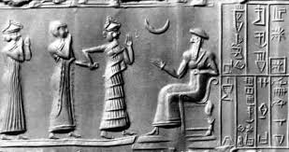
পৌত্তলিক
আরবে পৌত্তলিকতা এক ভয়াবহ আকার ধারন করে। পবিত্র কুরাআনে তৎকালানী সময়ের আল-লাত, আল-মানাহ,আল-উজ্জা তিনটি প্রস্তর মূর্তির উল্লেখ রয়েছে। প্রত্যেক গোত্রের জন্য ভিন্ন ভিন্ন দেবী ছিল। দেব-দেবী ছাড়াও চন্দ্র, সূর্য, গ্রহ, নক্ষত্র, প্রস্তর, গুহা, বৃক্ষ প্রভৃতির পূজা করত।

Slide 20
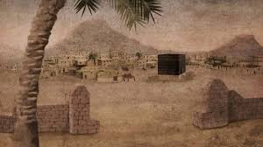
কাবাগৃহ
ইব্রাহিম (আঃ) এক আল্লাহর উপসনার জন্য কাবাগৃহ নির্মাণ করেছিলেন। পৌত্তলিক আরববাসী এ পবিত্র গৃহে ৩৬০ টি দেবদেবীর মূর্তি স্থাপন করে ইমারতটিকে আরবের শ্রেষ্ঠ উপাসনা কেন্দ্রে পরিনত করে।

Slide 21
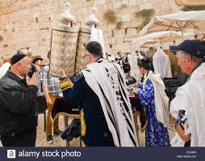
ইহুদী
ইহুদীদের ধর্মীয় ও নৈতিক অধঃপতন ছিল মারাত্বক। ইহুদীরা একত্ববাদে বিশ্বাস করলেও ধীরে ধীরে জড়বাদী বিশ্বাসী হয়। তারা ইব্রাহিম ও ভেড়ার মূর্তি পূজা করত বলে জানা যায়।

Slide 22
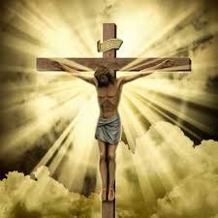
খ্রিষ্টান
হযরত ঈসা (আঃ) অনুসারী খ্রিষ্টানগণের অস্তিত্ব এ সময় লক্ষনীয়। তারা এক খোদার পরিবর্তে তিন খোদায় বিশ্বাস করত। তাদের মতে আল্লাহর স্ত্রী মরিয়ম এবং ঈসা (আঃ) আল্লাহর পুত্র।

Slide 23
হানিফ সম্প্রদায়
পৌত্তলিকতা ও কুসংস্কারের যুগেও আরবে এক শ্রেনীর লোক একেশ্বরবাদে বিশ্বাস করত, এরা ইতিহাসে ‘হানিফ’ নামে পরিচিত। ওয়ারাকা বিন নওফেল, কবি যুহাইর, খাদিজা, উমাইয়া বিন আবি সালাত প্রভূত ব্যক্তি।

Slide 24
একক কাজ | দলগত কাজ
আইয়ামে জাহেলিয়া কী?
আল-মালা কী?
হানিফ সপ্রদায়ের ৩জনের নাম লিখ।
আসাবিয়া কী? ব্যাখ্যা কর।
প্রাক- ইসলামী আরবের বিভিন্ন ধর্মের ধর্মীয় অবস্থা তুলে ধর।

Slide 25
মূল্যায়ন
১। আইয়ামে জাহেলিয়া কী?
উত্তরঃ- হযরত মুহাম্মদ (স) এর আর্বিভাবের ১০০ শত বছর পূর্বের সময়কে আইয়ামে জাহেলিয়া বলে।
২। আরবের গোত্র প্রধানকে কী বলে?
উঃ- শেখ
৩। ইসলাম পূর্ব আরবে কতটি ধর্মমত প্রচলিত ছিল?
উঃ- ৪টি। পৌত্তলিক, ইয়াহুদী, খ্রিষ্টান এবং হানিফ

Slide 26
বাড়ির কাজ
প্রাক- ইসলামি আমলের গোত্রীয় শাসনব্যবস্থার বিবরন দাও

Slide 27
‘ঘরে থাকি, সুস্থ থাকি।’ আল্লাহর রহমত কামনা করে এখানে শেষ করছি
খোদা হাফেজ

